Slide 1
売上データ分析レポート
2025年1月〜4月 売上集計結果
総売上: 2,045,800円 | 取引件数: 400件 | 対象期間: 4ヶ月

Slide 2
エグゼクティブサマリー
総売上
取引件数
月平均売上
最高月売上
2,045,800円
400件
511,450円
642,800円
・売上は1月→4月で着実に増加（1月: 449,400円 → 4月: 642,800円）
・カテゴリ別では「家電」が全体の49%を占め、圧倒的トップ
・担当者別では「鈴木」が総売上の56%を担い、突出した成績

Slide 3
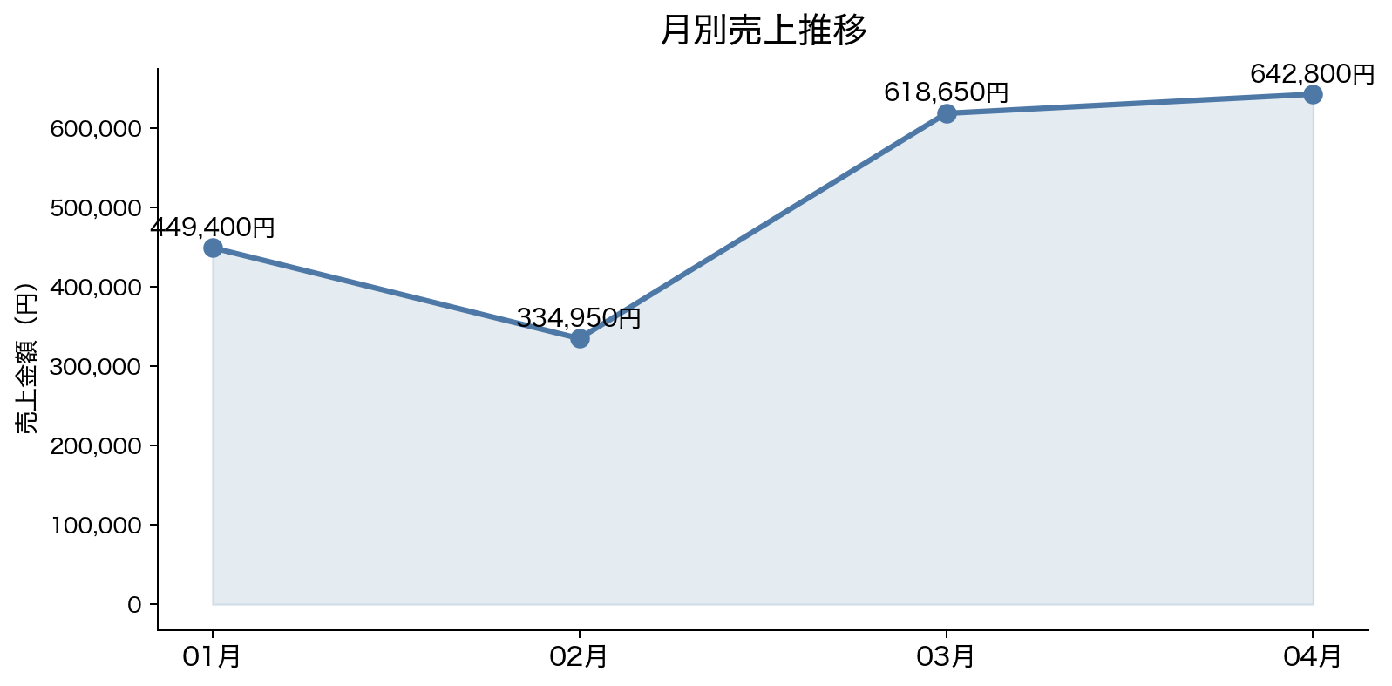
月別売上推移
月別売上一覧
年月 | 売上 | 前月比
2025-01 | 449,400円 | -
2025-02 | 334,950円 | 75%
2025-03 | 618,650円 | 185%
2025-04 | 642,800円 | 104%
4ヶ月で約43%の売上増加。 3月以降の伸びが顕著。

Slide 4
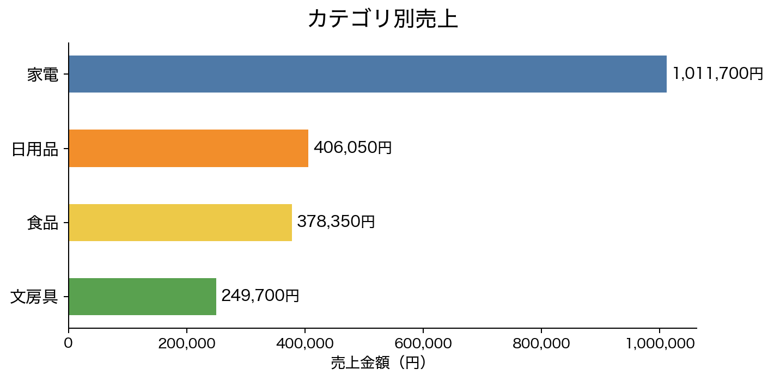
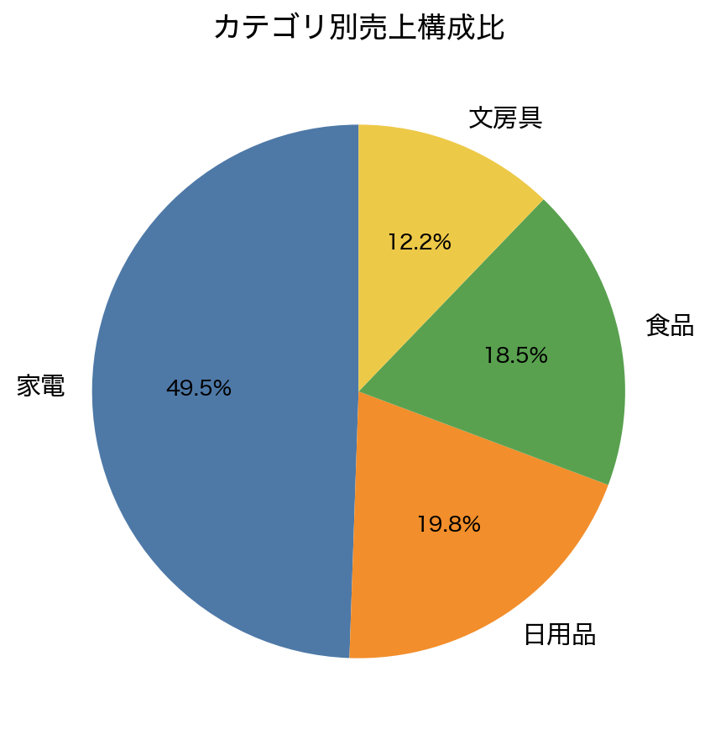
カテゴリ別売上分析
順位 | カテゴリ | 売上合計 | 構成比
1 | 家電 | 1,011,700円 | 49.5%
2 | 日用品 | 406,050円 | 19.8%
3 | 食品 | 378,350円 | 18.5%
4 | 文房具 | 249,700円 | 12.2%

Slide 5
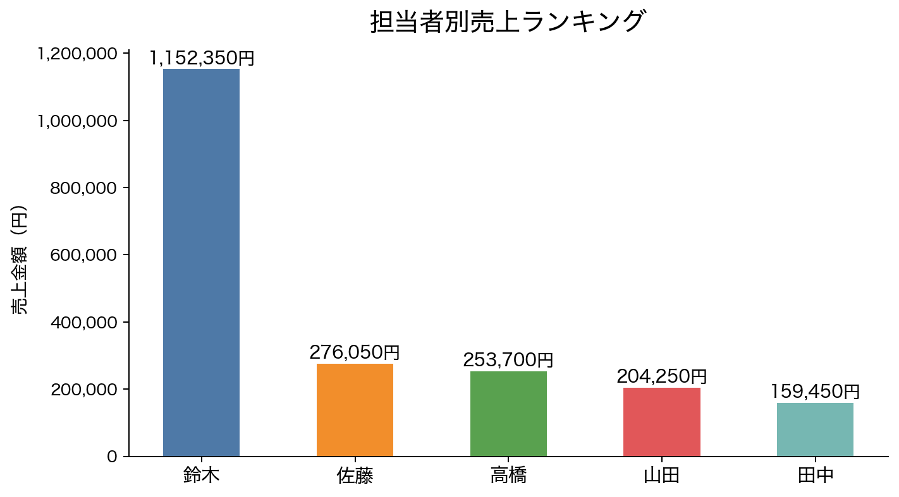
担当者別売上ランキング
順位 | 担当者 | 売上合計 | 構成比
1 | 鈴木 | 1,152,350円 | 56.3%
2 | 佐藤 | 276,050円 | 13.5%
3 | 高橋 | 253,700円 | 12.4%
4 | 山田 | 204,250円 | 10.0%
5 | 田中 | 159,450円 | 7.8%
鈴木が全体の56%を占める。 2位以下は13〜15%で拮抗。 鈴木への依存度が高い点は要注意。

Slide 6
まとめ・今後のポイント
売上は順調に成長
1月 449,400円 → 4月 642,800円（+43%）。3月以降の伸びが顕著。
家電カテゴリが売上の柱
家電が全体の49%を占める。モバイルバッテリー・イヤホン等の高単価商品が牽引。
鈴木の売上貢献が突出
鈴木が全売上の56%を担う。他メンバーの底上げが課題。
文房具カテゴリは低単価
取引件数は多いが、単価が低く売上貢献は限定的。セット販売等の施策検討余地あり。

